Slide 1
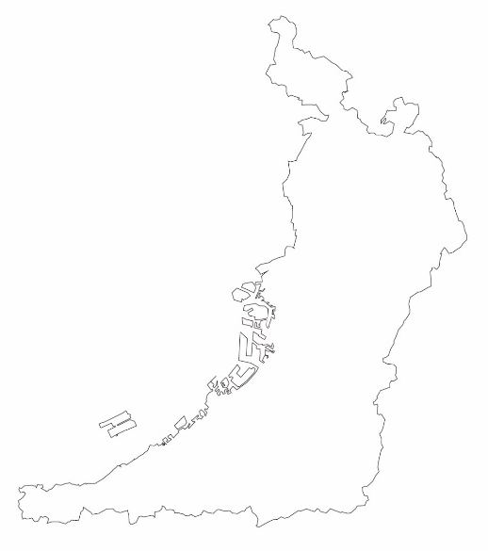
大阪府
令和3年度
重度知的障がい者地域生活支援体制整備事業報告
令和4年3月4日
（圏域の拠点施設イメージ）
★
支援ノウハウ継承
☆
圏域の拠点
☆
圏域の拠点
大阪府福祉部障がい福祉室生活基盤推進課

Slide 2
大阪府
重度知的障がい者地域生活支援体制整備事業
現状・課題
１．重度知的障がいに対応可能なグループホーム（GH）に対するニーズ
○ 府内入所施設利用者の重度・高齢化が進み、今後さらに地域移行を進めるため、また、重度知的障がい者の「親なき後を見据えた」住まいの場の確保のためもにも、重度知的障がい者の支援ノウハウを持つGHが必要。＊現在、府内の入所施設は常時満床状態で入所待機者も多く、地域資源の少なさが施設入所ニーズに結び付いている。
○ 地域生活支援拠点の役割の１つに「専門人材の養成」があるが、重度の知的障がい者の場合、支援方法が適切でないと自傷・他傷・破壊行為等の行動障がいを呈することがある。行動障がいに対応できる人材養成に関しては、これまでの国等の研究成果、少数のノウハウのある事業所の知見も必要とすることから、市町村単位では困難。
■施設入所者の状況（R2.4.1時点）
施設入所者数（政令市除く） | 3,028 | ー
区分5,6の入所者 | 2,695 | 89.0%
行動障がいを有する者 | 2,508 | 82.8%
40歳以上の重度知的障がい者（政令市を除く）；約7,800人〜
２．府内の障がい者向けGHの状況
○ GHの事業所数・利用者数とも増加してきているが、非正規職員を多数雇用せざるを得ない状況で、GHごとに支援スキルは千差万別。重度障がい者を受入れている事業所も多くはない。
＊直近では平均支援区分は3.96程度で頭打ち。
○ 重度障がい者重度知的障がい者の支援ノウハウを有する事業所は少なく、また、GHに対して助言等をする仕組みもないため、支援方法に行き詰った場合も、どう解決したらいいか苦慮する事業所が多い。
■ 府内のグループホームの状況
 | H27 | H28 | H29 | H30 | R1 | R2
利用者(人) | 6,809 | 7,294 | 7,818 | 8,520 | 8,298 | 8,971
事業所数 | 439 | 473 | 513 | 573 | 634 | 719
障がい支援区分 | 3.71 | 3.90 | 3.96 | 3.92 | 3.96 | 3.97
事業の概要
１．事業目的：重度知的障がい者に対応可能な支援スキルを持つ法人を増やし、重度知的障がい者の地域での生活を支える体制を整備する。
２．事業期間：R3～R６（３年間）
３．事業内容：先駆的に取り組む法人に委託し、そのノウハウを活用して、重度知的障がい者に対応可能な５法人（コロナ禍の影響を考慮し、R4までの間に順次開始。R3:3法人でスタート）を養成する。参加法人は公募。
「実地研修」「コンサルテーション研修」等により、障がい特性に応じた専門的な支援方法や環境設定、組織マネジメントなど、法人全体で適切な支援を行う上で必要となる知識や技術を具体的かつ体系的に習得。
実践報告会の実施により地域に参加法人の取組み等を周知。
<1法人あたり３年間実施>
1年目：知識と技術の獲得と実践・・・法人内１事業所で実際に支援に困っている1～2事例をもとに、支援方法を学ぶ。
2年目：支援力の確立と定着・・・法人内複数事業所の数事例で実践を繰り返し、適切な支援を定着させ、GH等での支援
ノウハウを獲得する。
3年目：教える力の獲得と実践・・・委託法人の訪問コンサルに同行し、他法人に対してコンサルテーションできるスキルを培う。

Slide 3
重度知的障がい者地域生活支援体制整備事業の具体的な取組みについて
○重度知的障がい者の適切な支援には、専門的な知識のほか、根拠に基づいた支援計画の立案・実践と記録、評価、再計画といったサイクルを着実に実施するスキルが必要。
○本事業では、「実地研修(委託法人GHで実体験)」 「コンサルテーション研修(委託法人からの訪問コンサル)」 「合同研修(参加法人の情報交換の場)」のOJTを中心とした研修を実施。参加法人は、本事業のコアメンバーとして法人内のGH,日中系事業所から今後法人の支援の中核を担うメンバー4～5名を選出。
〇参加法人の取組みを府内事業所・市町村に周知するため、「実践報告会」を実施。
アセスメントに基づいた視覚化・構造化及びチームアプローチの体験
実地研修
：コアメンバー
参加法人
地域との関係づくり
委託先
法人
コンサルテーション
地域に支援スキルを拡大
事例検討
PDCAサイクル
GH等
実践報告会
事業所
事業所
事業所
地域の障がい福祉サービス事業所・市町村等
合同研修会
【訪問ｺﾝｻﾙﾃｰｼｮﾝでは...】以下の手順を繰り返す。
①事業所が困難事例を抽出。②委託先が問題点や課題を診断・整理し、助言。③事業所が助言をもとに実際の支援方法を変更。④支援による行動改善を評価（成功事例を体感）
参加法人
参加法人
参加 法人 | 年数 | コアメンバー | コンサルテーション研修 | 実地研修（受託法人のGH等） | 法人内での取組内容 | 実践報告会
A法人 | ２ | 施設入所 支援6名 | ◆2年目は、コアメンバーを中心に自ら「見立て」「アセスメント」と支援策の検討を行い、その評価と振り返りを行うことに重点を置き、コンサルテーションの頻度を減らして実施。 ※5回実施。 | ◆2年目は世話人等の非正規雇用職員のマネジメント方法や他事業所との情報共有の方法を実地で体験。 ※コロナのため実施延期。 | ・特性を再アセスメントした結果、視覚化、構造化実施し見直し、再構築化した。 ・支援方法をビデオに録画し他の職員に共有する等、支援の統一化の工夫を行った。 ・日中活動（生活介護）との統一した支援を実施するため共有会議を行った。 | ・A法人：昨年度(1年目)の取組成果を5月、10月に報告。 ・3法人：今年度の取組成果を3月に報告。
B法人 | １ | 生活介護 施設入所 共同生活援助7名 | ◆1年目は、基礎知識習得のための「講座」を実施し、アセスメント技法（フォーマルアセスメントとインフォーマルアセスメントを通した見立て方）と支援方法のアイデア（視覚化、構造化）のおさらいをした上で、本研修を実施。 ◆事例をもとに、本人の状態像・問題行動に係る「見立て」「アセスメント」と支援策の検討を行い、その評価と振り返りを実施。 ※B法人：9回、C法人：5回[コロナの影響]実施。 | ◆1年目はアセスメント方法や職員間の意識統一やチームアプローチの方法を実地で体験。 ※B法人：6回実施。C法人：コロナのため実施延期。 | ・特性に基づき支援方法を検討にあたり、氷山モデルシード等を活用するようになった。 ・写真やスケジュールなどを用いて視覚化、構造化を図った。
C法人 | １ | 共同生活援助 短期入所 生活介護 相談支援 8名 |  |  | ・ 同上 ・興味のある事柄を再度アセスメントし、余暇時間の支援方法に役立てた。

